Slide 1
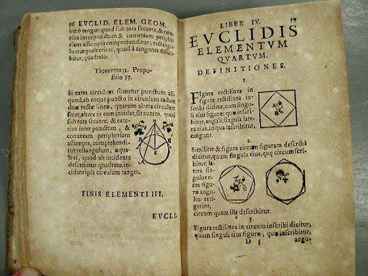
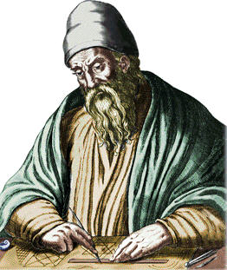
Euclide
Nationalité: Grec
Période de temps: 300 av. J.C

